Slide 1
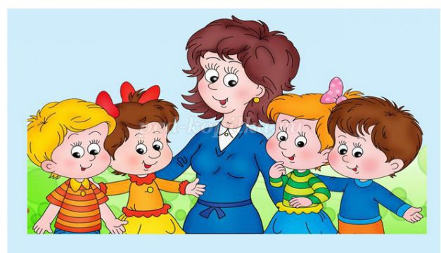
Реабилитационные методы воздействия на детей во время адаптации. Составитель: Ожигова М.Н

Slide 2
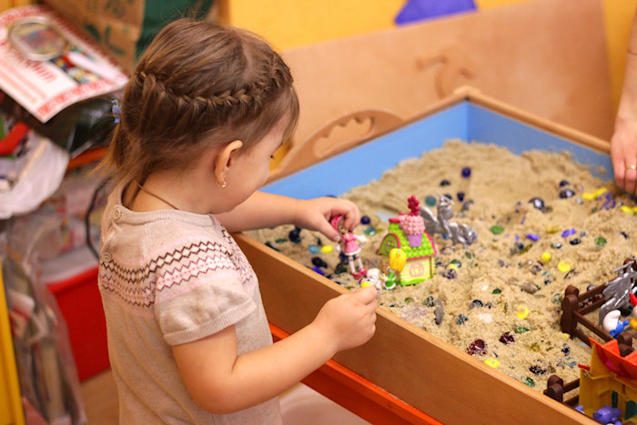
Песочная терапия
Это та самая прекрасная возможность для развития творческих способностей ребенка, а также его самовыражения, простой и действенный способ научить малыша выражать свои чувства, эмоции, переживания. Песочная терапия выводит наружу, внутренние проблемы, мучающие малыша. Ребенок не просто создает постройки, параллельно он познает окружающий мир, преодолевает трудности, учится решать свои детские проблемы. Каждая игра с песком соответствует определенному возрасту:
« Повтори-ка»
«Прятки»
«Домики для друзей»

Slide 3
Сказкотерапия
Сказка как сокровищница русского народа находит свое применение в различных областях работы с дошкольниками с заиканием. Сказочный мир увлекает ребенка, , его захватывает динамичность событий. В системе логопедических занятий сказки:
- повышают эффективность игровой мотивации детской речи;
-позволяет установить взаимосвязь зрительного, слухового и моторного анализаторов;
-сотрудничество логопеда с детьми, их родителями и друг с другом.
-создают на занятии благоприятную психологическую атмосферу, обогащают эмоционально-чувственную сферу ребенка.

Slide 4
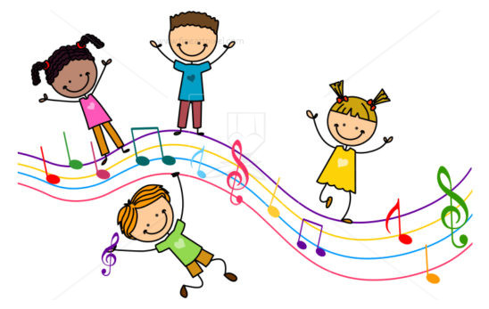
Музыкатерапия
Музыка способна изменить душевное и физическое состояние человека. Мелодии, доставляющие человеку радость, благотворно влияют на организм:
-замедляют пульс;
-повышают тонус коры головного мозга;
-улучшает обмен веществ;
-стимулирует дыхание и кровообращение;
-усиливает внимание;
-облегчает установление контакта между людьми.

Slide 5
Релаксация
Это способность организма к расслаблению. Все релаксационные упражнения проводятся под музыку. Регулярное их выполнение делает ребенка более спокойным, уравновешенным, позволяет понять лучше свои чувства. В результате ребенок владеет собой, контролирует свои деструктивные эмоции и действия. Позволяют овладеть навыками саморегуляции и сохранить более ровное эмоциональное состояние.
Апельсин.
Воздушный шар.
Снежная баба.
Волшебный сон.

